Slide 1


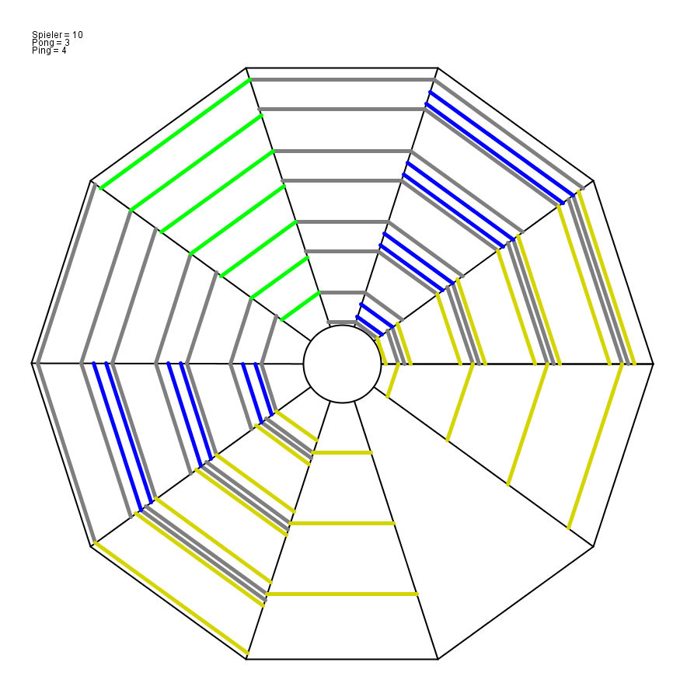
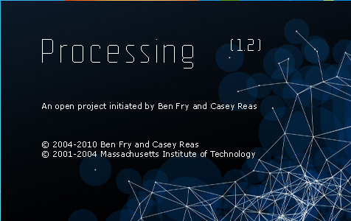
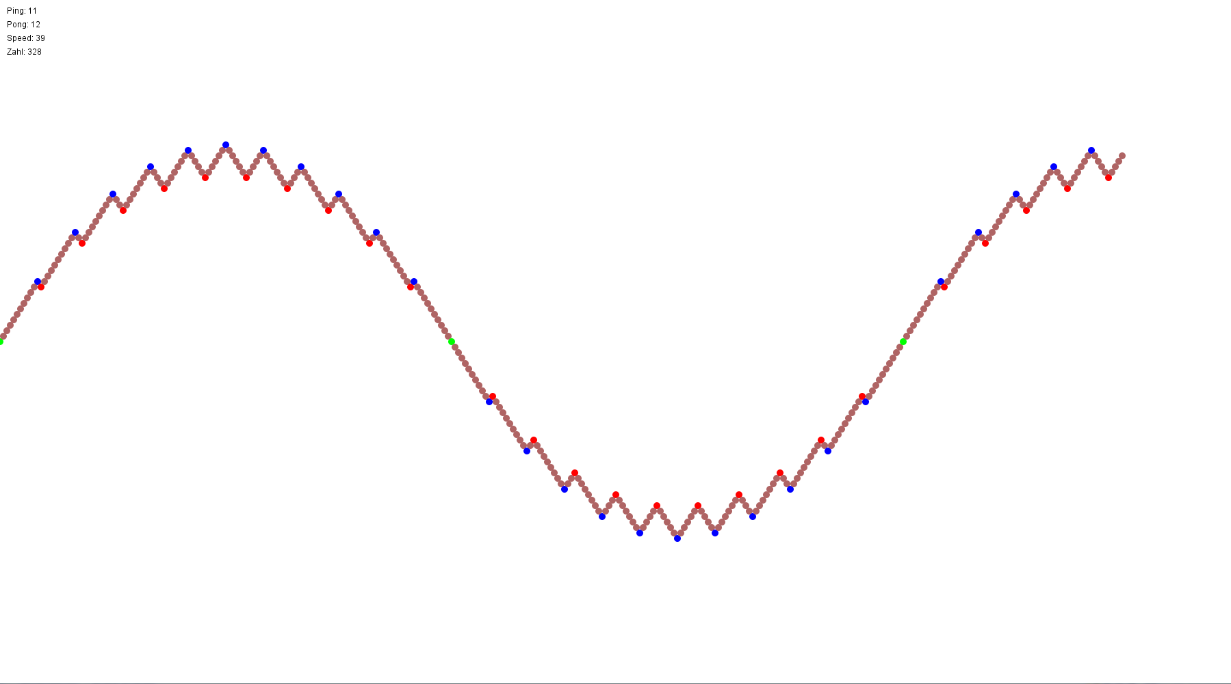
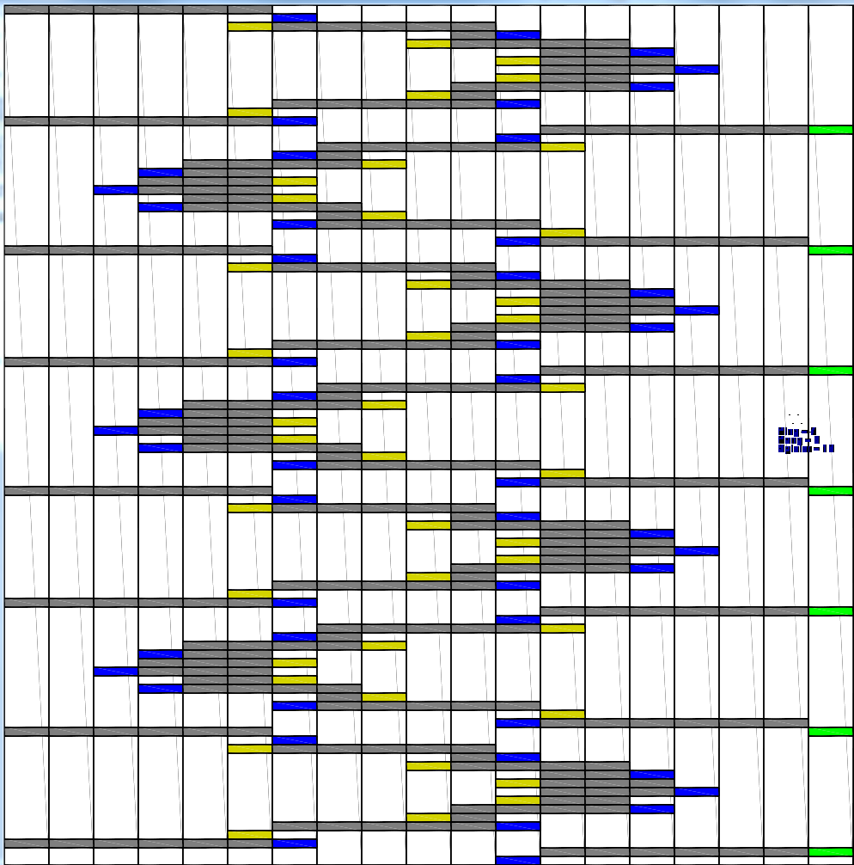
Projekt 18: Visualisierung arithmetisch musikalischer Muster
Fabian Zünd (BZB, Buchs, SG) Davud Evren (TBZ, Zürich, ZH) Tutor: Tatjana Frank
Einleitung
In vielen Kinderspielen in denen es um Rhythmik, Musik oder Mathematik geht, kann man viele Algorithmen herauslesen. Es gibt viele interessante Algorithmen aus simplen Spielen unserer Welt.
Aufgabe
Ping-Pong-Spiel:
Es sitzen n Kinder in einem Kreis. Dazu wird forlaufend gezählt. In einem Schritt werden alle Dreier-Zahlen mit dem Wort «Ping» ersetzt. Analog werden die Vierer-Zahlen mit dem Wort «Pong» ersetzt. Die Vierer- und Dreier-Zahlen werden mit «Ping-Pong» ersetzt. Nun wird auch noch bei Ping und Pong ein Richtungswechsel vorgenommen, aber bei «Ping-Pong» wird die Richtung Beibehalten
Unsere Aufgabe war es, das Spiel Ping-Pong zu visualisieren.
Um dies zu Visualisieren, benutzten wir Processing(entwickelt im M.I.T.).
Schlussfolgerungen
Es steckt ein Algorithmus dahinter. Die Abläufe wiederholen sich in jedem Fall, dies Zeigen die verschiedenen Visualisierungen sehr klar. Egal welche Werte Ping und Pong erhalten, es entsteht immer ein sich widerholendes Muster.

